Slide 1

Social Entrepreneurship
Welcome

Slide 2







Problématique :
Plusieurs sont les talentueux, qui n’ont pas eu leurs chances dans le plan d’éducation .
Comment nous profitons des étudiants qui quittées leurs établissement et même ceux qui ne trouvent pas du travail
2

Slide 3






Analyse des besoins :
Offrir de nouvelles connaissances d’un autre domaine autre que le domaine de spécialité.
Animer les domaines non saturés pour faciliter le recrutement
Limiter l’encombrement sur les domaines satués
3

Slide 4

Analyse des besoins :
4

Slide 5
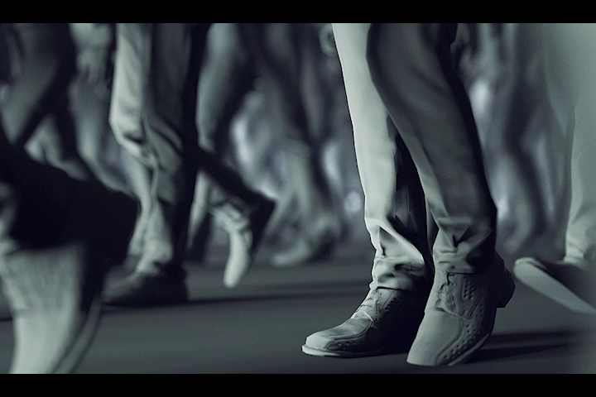
Solution proposée:
5

Slide 6

Solution proposée:
Recruter les chômeurs en signant un contrat selon des critères.
Les former dans domaines demandés.
Offrir leurs services à des sociétés.
Nos clients seront recrutés et selon le contrat signé précédemment notre entreprise aura le droit d’un montant bien déterminé sanctionné de leurs salaires.
6

Slide 7










‘Business model’:
Key Activities
Training
unemploymee
Value Propositions
-Provide better job opportunities
it unemployment
-Reduce future poverty possibilities
-Upgrade education quality
-Future students will be highly qualified and ready to rush in the work life.
-Limit crime potential by taking care of people who left school early or graduated and still don’t have an employment opportunity
Customer Relationships
-After sales services
-Social media
-Website
Customer Segments
-People who left school early
-Graduated people having no job
-People who have a profession with no
current job
Key Resources
-Intellectual resources:
Rely on the brand
and rely on the unicity of our project
-Human resources:
The trainee will help later in forming
others.
The employees will form each other
Channels
-Advertisement
-Cooperate with other companies
Revenue Streams
-Percentage of the future salary of trained people
Key partners
Specialist Companies and old trainees
Cost Structure
We will go for value-driven cost structure. Because in the case of Rolex, Prada ... and
despite their expensive services and products people still buy them.
Designed by : Team ReFLeXX
Date 01/03/2020
Version 1.0
7

Slide 8
‘Business model’:
 | 20 étudiants et 3 formateurs | 100 étudiants et 15 formateurs
Dépenses (dans 1-2 ans) | 130.000 Dt | 500.000 Dt
Revenus (après 7-10 ans) | 180.000 Dt | 700.000 Dt
Gain | +50.000 Dt | +200.000 Dt
Tableau d’estimation de revenues et dépenses
8

Slide 9

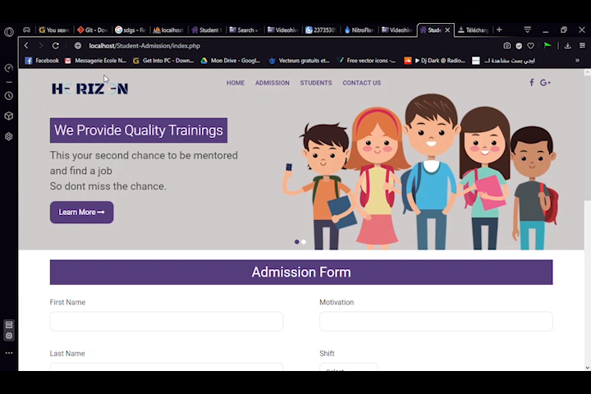
Partie technique:
9

Slide 10

Partie technique:
10

Slide 11
Conclusion:
L’entrepreneuriat sociale est l’une des solutions les plus optimales afin d’assurer les buts du développement durable à l’échelle régionale, nationale et même internationale.
De ce fait, notre projet est une idée parmi plusieurs qui n’ont seulement que les buts lucratifs mais le développement de leurs sociétés.
11

Slide 12
Thanks'

